Slide 1
#MeToo in der Wissenschaft?! – Personalrechtliche Handlungsoptionen und Handlungspflichten - Herausforderungen für Arbeitgeber
29. September 2020

Slide 2
Ablauf
1. Zahlen und Fakten
2. ILO-Übereinkommen Nr. 190
3. Begriffsbestimmungen
4. Folgen
5. Pflichten im Arbeitsverhältnis
6. Reaktionsmöglichkeiten
7. Folgen für den Arbeitgeber bei unzureichenden Maßnahmen

Slide 3
Sexualisierte Diskriminierung und Gewalt am Arbeitsplatz
Zahlen und Fakten
Auszug aus der Pressemitteilung der Antidiskriminierungsstelle des Bundes vom 25.10.2019
„Studie zu sexueller Belästigung am Arbeitsplatz Jede elfte Person wurde in den letzten drei Jahren im Job belästigt / Mehr als die Hälfte der Übergriffe ging von Kundinnen und Kunden aus.
Jede elfte erwerbstätige Person (neun Prozent der Befragten) hat in den vergangenen drei Jahren sexuelle Belästigung am Arbeitsplatz erlebt. Frauen waren mit einem Anteil von 13 Prozent mehr als doppelt so häufig wie Männer (fünf Prozent) betroffen. Das zeigt eine Studie im Auftrag der Antidiskriminierungsstelle des Bundes, …..
Mehr als die Hälfte (53 Prozent) der Belästigungen ging von Dritten - Kundinnen und Kunden, Patientinnen und Patienten, Klientinnen und Klienten – aus. Bei 43 Prozent der belästigenden Personen handelte es sich um Kolleginnen und Kollegen; bei 19 Prozent waren es Vorgesetzte oder betrieblich höhergestellte Personen…..“

Slide 4
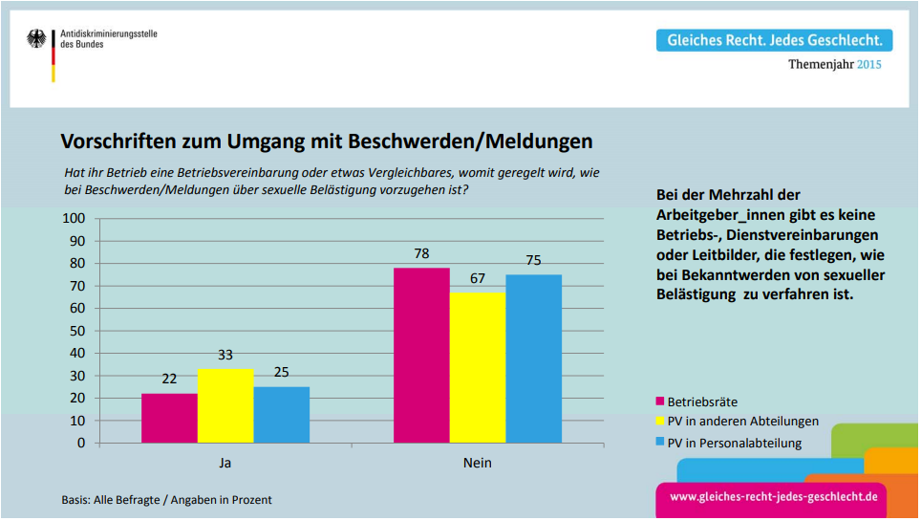
Sexualisierte Diskriminierung und Gewalt am Arbeitsplatz
Zahlen und Fakten
(https://www.antidiskriminierungsstelle.de/SharedDocs/Downloads/DE/publikationen/Umfragen/Handout_Umfrage_sex_Belaestigung_am_ArbPlatz_Personalverantw.pdf?__blob=publicationFile&v=5)
Notes:
Hintergrund Rechtsprechung des Bundesarbeitsgericht zu den Kettenbefristungen
Beschäftigungsförderungsgesetz bis 2001
Danach TzBfG als Norm die, die Grundsätze für befriste Beschäftigung regelt.
…

Slide 5
Sexualisierte Diskriminierung und Gewalt am Arbeitsplatz 1. Zahlen und Fakten
(https://www.antidiskriminierungsstelle.de/SharedDocs/Downloads/DE/publikationen/Leitfaeden/Leitfaden_Was_tun_bei_sexueller_Belaestigung.pdf?__blob=publicationFile&v=3)

Slide 6
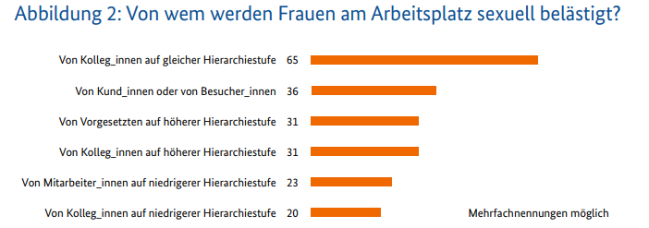
Sexualisierte Diskriminierung und Gewalt am Arbeitsplatz 1. Zahlen und Fakten
(https://www.antidiskriminierungsstelle.de/SharedDocs/Downloads/DE/publikationen/Leitfaeden/Leitfaden_Was_tun_bei_sexueller_Belaestigung.pdf?__blob=publicationFile&v=3)

Slide 7
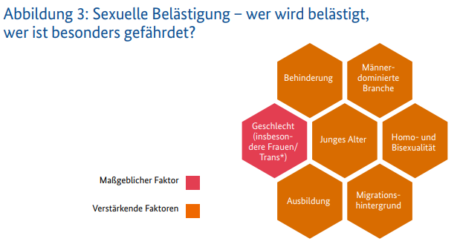
Sexualisierte Diskriminierung und Gewalt am Arbeitsplatz 1. Zahlen und Fakten
(https://www.antidiskriminierungsstelle.de/SharedDocs/Downloads/DE/publikationen/Leitfaeden/Leitfaden_Was_tun_bei_sexueller_Belaestigung.pdf?__blob=publicationFile&v=3)

Slide 8
Sexualisierte Diskriminierung und Gewalt am Arbeitsplatz 2. ILO-Übereinkommen 190
21. Juni 2019
Unterzeichnung des internationalen
Übereinkommens über die Beseitigung von Gewalt und Belästigung in der Arbeitswelt (ILO - Übereinkommen 190)
verbindliche internationale Mindeststandards
Umsetzung auf nationaler Ebene erforderlich
Null-Tolanz-Regel

Slide 9
Sexualisierte Diskriminierung und Gewalt am Arbeitsplatz 3. Begriffsbestimmungen
Art. 1 des ILO-Übereinkommens 190:
bezieht sich der Begriff „Gewalt und Belästigung“ in der Arbeitswelt auf eine Bandbreite von inakzeptablen Verhaltensweisen und Praktiken oder deren Androhung, gleich es sich um ein einmaliges oder ein wiederholtes Vorkommnis handelt, die auf physischen, psychischen, sexuellen oder wirtschaftlichen Schaden abzielen, diesen zur Folge haben oder wahrscheinlich zur Folge haben, und umfasst auch geschlechtsspezifische Gewalt und Belästigung
bedeutet der Begriff „geschlechtsspezifische Gewalt und Belästigung“ Gewalt und Belästigung, die gegen Personen aufgrund ihres Geschlechts gerichtet sind oder von denen Personen eines bestimmten biologischen oder sozialen Geschlechts unverhältnismäßig stark betroffen sind, und umfasst auch sexuelle Belästigung

Slide 10
Sexualisierte Diskriminierung und Gewalt am Arbeitsplatz 3. Begriffsbestimmungen
§ 3 Abs. 4 des Allgemeinen Gleichbehandlungsgesetzes (AGG)
Eine sexuelle Belästigung liegt vor, wenn ein unerwünschtes, sexuell bestimmtes Verhalten, wozu auch unerwünschte sexuelle Handlungen und Anforderungen zu diesen, sexuell bestimmte körperliche Berührungen, Bemerkungen sexuellen Inhalts sowie unerwünschtes Zeigen und sichtbares Anbringen von pornografischen Darstellungen gehören, bezweckt oder bewirkt, dass die Würde der betreffenden Person verletzt wird, insbesondere wenn ein von Einschüchterungen, Anfeindungen, Erniedrigungen, Entwürdigungen oder Beleidigungen gekennzeichnetes Umfeld geschaffen wird. Maßgeblich ist allein, ob die Unerwünschtheit der Verhaltensweise objektiv erkennbar war. (vgl. BAG vom 09.06.2011, 2 AZR 323/10)
Formen der sexuellen Belästigung:
körperliche Berührungen
verbale sexuelle Belästigung
non-verbale sexuelle Belästigung

Slide 11
Sexualisierte Diskriminierung und Gewalt am Arbeitsplatz 3. Begriffsbestimmungen – Arten der sexuellen Belästigung
(https://www.antidiskriminierungsstelle.de/SharedDocs/Downloads/DE/publikationen/Leitfaeden/Leitfaden_Was_tun_bei_sexueller_Belaestigung.pdf?__blob=publicationFile&v=3)

Slide 12
Sexualisierte Diskriminierung und Gewalt am Arbeitsplatz 4. Folgen
(https://www.antidiskriminierungsstelle.de/SharedDocs/Downloads/DE/publikationen/Leitfaeden/Leitfaden_Was_tun_bei_sexueller_Belaestigung.pdf?__blob=publicationFile&v=3)

Slide 13
Sexualisierte Diskriminierung und Gewalt am Arbeitsplatz 5. Pflichten im Arbeitsverhältnis
Pflicht zur Rücksichtnahme gem.
§ 241 Abs. 2 BGB
Der Arbeitgeber hat die Integritätsinteressen der Beschäftigten zu schützen. Jede*r Beschäftigte*r hat aufgrund des Arbeitsvertrages die berechtigten Interessen des Arbeitgebers zu wahren. Somit gehört es zu den Nebenpflichten einer*eines jeden Beschäftigten, andere Mitarbeiter*innen nicht zu belästigen, beharrlich zu kontaktieren und in sonstiger Weise derart an sie heranzutreten, dass der Betriebsfrieden gestört und die*der Einzelne sich im Persönlichkeitsrecht verletzt fühlen kann. (Blattner, DB 2019, 487, 488)

Slide 14
Sexualisierte Diskriminierung und Gewalt am Arbeitsplatz 5. Pflichten im Arbeitsverhältnis
Fürsorgepflicht des Arbeitgebers = Fürsorgepflicht der Vorgesetzten

Slide 15
Sexualisierte Diskriminierung und Gewalt am Arbeitsplatz 5. Pflichten im Arbeitsverhältnis – Organisationspflichten des Arbeitgebers
§ 12 AGG – Maßnahmen und Pflichten des Arbeitgebers
Der Arbeitgeber ist verpflichtet, die erforderlichen Maßnahmen zum Schutz vor Benachteiligungen wegen eines in § 1 genannten Grundes zu treffen. Dieser Schutz umfasst auch vorbeugende Maßnahmen.
Der Arbeitgeber soll in geeigneter Art und Weise, insbesondere im Rahmen der beruflichen Aus- und Fortbildung, auf die Unzulässigkeit solcher Benachteiligungen hinweisen und darauf hinwirken, dass diese unterbleiben.
Prävention

Slide 16
Sexualisierte Diskriminierung und Gewalt am Arbeitsplatz 5. Pflichten im Arbeitsverhältnis – Organisationspflichten des Arbeitgebers
Welche präventiven Maßnahmen
kommen zum
Schutz der Beschäftigten
vor sexuellen Belästigungen
in Betracht?
Welche präventiven Maßnahmen
hat ihre Einrichtung
bisher ergriffen?
Welche Maßnahmen davon haben
nach Ihrer Einschätzung
einen besonders hohen Wirkungsgrad?

Slide 17
Sexualisierte Diskriminierung und Gewalt am Arbeitsplatz 5. Pflichten im Arbeitsverhältnis – Organisationspflichten des Arbeitgebers
Merkblätter
Unternehmensinterne Policies
Allgemeine Compliance-Schulungen und Verhaltenskodizes
Mehr: vgl. Pikò/Uhl, Compliance in Zeiten von #MeToo, BB 2020, 1204 ff.
Sensibilisierung (einschließlich Sensibilisierung der Beschäftigten und Führungskräfte für die eigenen unbewussten Vorurteile)
Überarbeitung und Umsetzung von Richtlinien und Standards in Bezug auf sexuelle Belästigung
Einführung regelmäßiger, maßgeschneiderter Schulungen zum Thema sexuelle Belästigung (insbesondere auch Befähigung der Beschäftigten, in eine akute Diskriminierungssituation aktiv einzugreifen und Situation aufzulösen)
Übernahme von Verantwortung; Einrichtung von internen und ggfs. externen Anlauf- und Meldestellen
Sammlung von Daten
Verbesserung der Transparenz
Etablieren und Leben einer Unternehmenskultur, in der alle Beschäftigten in ihrer körperlichen und psychischen Unversehrtheit vor Diskriminierung sicher sind – Vorleben dieser Kultur durch die Führungskräfte („tone from the top“) mit entsprechender Kommunikation und Etablieren einer Unternehmenskultur von gegenseitigem Respekt und Achtung (Pikò/Uhl, Compliance in Zeiten von #MeToo, BB 2020, 1204, 1209 f.)

Slide 18
Sexualisierte Diskriminierung und Gewalt am Arbeitsplatz 5. Pflichten im Arbeitsverhältnis – Organisationspflichten des Arbeitgebers
Welche Regelungen sieht Art. 9 des ILO-Übereinkommen vor?
Jedes Mitglied nimmt Rechtsvorschriften an, die Arbeitgeberinnen und Arbeitgeber dazu verpflichten, geeignete und dem Grad ihrer Kontrolle angemessene Schritte zu unternehmen, um Gewalt und Belästigung in der Arbeitswelt, einschließlich geschlechtsspezifischer Gewalt und Belästigungen zu verhindern und, soweit dies angemessen und praktisch durchführbar ist, insbesondere:
in Beratungen mit den Arbeitnehmer*innen sowie ihren Vertretungen eine Arbeitsplatzpolitik zu Gewalt und Belästigung anzunehmen und umzusetzen;
Gewalt und Belästigung und damit verbundene psychosoziale Risiken beim Arbeitsschutzmanagement zu berücksichtigen;
unter Beteiligung der Arbeitnehmer*innen sowie ihrer Vertretungen Gefahren zu ermitteln und die Risiken von Gewalt und Belästigung zu bewerten sowie Maßnahmen zu ihrer Verhinderung und Kontrolle zu ergreifen und
den Arbeitnehmer*innen sowie anderen betroffenen Personen Informationen und Schulungen über die ermittelten Gefahren und Risiken von Gewalt und Belästigung und die damit verbundenen Präventions- und Schutzmaßnahmen bereitzustellen…..

Slide 19
Sexualisierte Diskriminierung und Gewalt am Arbeitsplatz 5. Pflichten im Arbeitsverhältnis – Organisationspflichten des Arbeitgebers
Einbindung in das Arbeitsschutzmanagement
wird bisher vernachlässigt;
„Gewalt-/Diskrminierungsschutz ist Teil des Arbeitsschutzes“
Einbeziehung der Risiken von Gewalt und Belästigung
in die Gefährdungsbeurteilung
Art. 10 Buchstabe h) des ILO-Übereinkommens Nr. 190 –
Eingreifen der Arbeitsschutzbehörden

Slide 20
Sexualisierte Diskriminierung und Gewalt am Arbeitsplatz 5. Pflichten im Arbeitsverhältnis – Organisationspflichten des Arbeitgebers
Schaffung von Strukturen/Bereitstellung von Ansprechpersonen und Installation von standardisierten Verfahrensabläufen bei Auftreten von Diskriminierungsfällen
Interne Untersuchung von Diskriminierungsfällen

Slide 21
Sexualisierte Diskriminierung und Gewalt am Arbeitsplatz 5. Pflichten im Arbeitsverhältnis – Organisationspflichten des Arbeitgebers
Ziel der internen Untersuchung: Ergreifen von Maßnahmen bei einem begründetem Verdacht, um betroffene*n Beschäftigte*n sofort vor weiteren Nachteilen zu schützen und gegen weitere Belästigungen vorzugehen
Ermitteln des Sachverhalts
Identifikation der verantwortlichen Personen
Prüfen und Ergreifen von Sofortmaßnahmen
Prüfen, ob ein internes Verfahren eingeleitet wird
Ergreifen der angemessenen Maßnahmen nach Abschluss der Ermittlungen
Präventionseffekt
Besonderheiten bei der internen Untersuchung: Schutz und Fürsorge für die*den betroffene*n Beschäftigten – insbesondere bei der Befragung der betroffenen Person (z.B. Befragung durch zwei Personen unterschiedlichen Geschlechts und Möglichkeit einer psychologischen Begleitung)
auch Fürsorgepflichten des Arbeitgebers gegenüber der beschuldigten Person aus § 241 Abs. 2 BGB während der internen Untersuchung (z.B. keine unzumutbaren Untersuchungen)
Belehrungen bei Befragung der Person und ggfs. Ausdehnung auf Sicherung von Beweismitteln unter Einhaltung der Grenzen des Datenschutzrechts

Slide 22
Sexualisierte Diskriminierung und Gewalt am Arbeitsplatz 5. Pflichten im Arbeitsverhältnis – Organisationspflichten des Arbeitgebers
Fünf „goldene Regeln“ für die Ermittlungen:
Gespräche wörtlich protokollieren
Alle Ermittlungsschritte und Zwischenergebnisse dokumentieren
Personenkreis der einbezogenen Personen klein halten
Ermittlungen zügig führen
Rechtsbeistand/juristische Unterstützung hinzuziehen
(Krieger/Deckers, NZA 2018, 1161, 1163f.)

Slide 23
Sexualisierte Diskriminierung und Gewalt am Arbeitsplatz 5. Pflichten im Arbeitsverhältnis – Organisationspflichten des Arbeitgebers
§ 12 AGG – Maßnahmen und Pflichten des Arbeitgebers
(3) Verstoßen Beschäftigte gegen das Benachteiligungsverbot des § 7 Abs. 1, so hat der Arbeitgeber die im Einzelfall geeigneten, erforderlichen und angemessenen Maßnahmen zur Unterbindung der Benachteiligung wie Abmahnung, Umsetzung, Versetzung oder Kündigung zu ergreifen.
Reaktion/Sanktion
- Ausschluss von Wiederholungen für die Zukunft -

Slide 24
Sexualisierte Diskriminierung und Gewalt am Arbeitsplatz 6. Reaktionsmöglichkeiten des Arbeitgebers – immer eine Frage des Einzelfalles
Geeignetheit der Maßnahme:
Maßnahmen sind als geeignet anzusehen, von denen der Arbeitgeber annehmen darf, dass sie die sexuelle Belästigung für die Zukunft abstellen, d.h. eine Wiederholung ausschließen.
besondere Täter-Opfer-Beziehung (z.B. Umsetzung, Versetzung, Änderungskündigung zur Änderung des Arbeitsortes und ggfs. Abmahnung)
besondere Situation (bauliche oder organisatorische Veränderungen, daneben auch Umsetzung, Versetzung, Änderungskündigung und Abmahnung)
unabhängig von einer besonderen Beziehung oder Situation (Personalgespräch, Abmahnung oder Kündigung)
2. Erforderlichkeit der Maßnahme: Anwendung des milderen Mittel (Versetzung vor Abmahnung und Abmahnung vor Kündigung)
3. Angemessenheit
(Krieger/Deckers, NZA 2018, 1161, 1164 f.)

Slide 25
Sexualisierte Diskriminierung und Gewalt am Arbeitsplatz 6. Reaktionsmöglichkeiten des Arbeitgebers
Problem: wenn sich Beschäftigte vertraulich an die Personalabteilung wenden?
BAG, Beschluss vom 27. Juni 2019 – 2 ABR 2/19
„Dabei ist ferner zu prüfen, ob der Arbeitnehmer ein berechtigtes Interesse für die Bitte um Vertraulichkeit hat und welche Vorwürfe Gegenstand der Mitteilung sind. Soweit diese beispielsweise Anlass zu der Annahme geben, dass eine konkrete Gefährdung anderer Arbeitnehmer besteht, wird es in aller Regel an der Berechtigung einer Bitte um Vertraulichkeit fehlen.“

Slide 26
Sexualisierte Diskriminierung und Gewalt am Arbeitsplatz 6. Reaktionsmöglichkeiten des Arbeitgebers
Sind Ihnen Einzelfälle aus Ihrer Hochschule bekannt?
Wie hat der Arbeitgeber auf diese Einzelfälle reagiert?
Waren diese Maßnahmen aus Ihrer Sicht geeignet, erforderlich und angemessen?

Slide 27
Sexualisierte Diskriminierung und Gewalt am Arbeitsplatz 6. Reaktionsmöglichkeiten des Arbeitgebers
Weitere Reaktionsmöglichkeiten des Arbeitgebers:
Erteilung eines Hausverbots
Erstattung einer Strafanzeige (§ 184 i StGB)
Abschluss eines Aufhebungsvertrages

Slide 28
Sexualisierte Diskriminierung und Gewalt am Arbeitsplatz 7. Folgen für den Arbeitgeber bei unzureichenden Maßnahmen
Anspruch auf ermessensfehlerfreie Entscheidung - § 12 Abs. 3 AGG Ermessensspielraum des Arbeitgebers
Ergreifung/Durchführung einer bestimmten personelle Maßnahme nur im Ausnahmefall, wenn von vornherein nur die Ergreifung einer Maßnahme (z.B. Kündigung) ermessensfehlerfrei wäre
Mitwirkungsobliegenheit der Betriebs- und Personalräte nach § 17 Abs. 1 AGG
Ausspruch einer „Druckkündigung“
Schadensersatzansprüche (auch über §§ 31 und 278 BGB für schuldhaftes Handeln der gesetzlichen Vertreter und Erfüllungsgehilfen); § 823 BGB und § 831 BGB
Leistungsverweigerungsrecht der Beschäftigten; Entfernungsrecht der*des Beschäftigten bei unmittelbarer Gefahr [siehe § 14 AGG, § 9 ArbSchG, vgl. Art. 10 Buchstabe g) des ILO-Übereinkommens Nr. 190]
Schadensersatz nach § 15 Abs. 1 AGG
Entschädigung nach § 15 Abs. 2 AGG
nicht zuletzt: wirtschaftlicher Schaden

Slide 29
Vielen Dank für Ihre Aufmerksamkeit!
Notes:
BAG NZA 1992, 883

